Slide 1

第6讲 由机器语言到高级语言
程序编写与编译
毛莺池
yingchimao@hhu.edu.cn
河海大学
计算机与信息学院

Slide 2
第6讲 由机器语言到高级语言：
程序编写与编译
理解：“如何编写计算机可以执行的程序?”
“为什么编写程序越来越方便?”
“用各种语言编写的程序，机器为什么可以执行?”

Slide 3
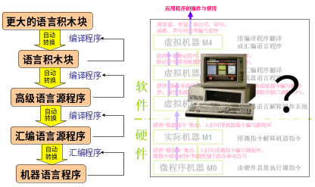
内容提要
基本目标: 理解如何编写计算机可以执行的程序
基本思维：高级语言与汇编语言➔语言与编译器➔高级语言程序的构成要素➔不同层面的计算机

Slide 4
第6讲 由机器语言到高级语言
——由机器语言到汇编语言

Slide 5
由机器语言到高级语言：程序编写与编译
1. 由机器语言到汇编语言
由机器语言到汇编语言
----机器语言、指令系统、机器语言程序
----汇编语言、源程序与汇编程序

Slide 6
1.由机器语言到汇编语言
1.1 为什么需要计算机语言?
算法、计算机语言与计算机程序
步骤书写的规范、语法规则、标准的集合
是人和计算机都能理解的语言
计算机语言
算法
程序
解决问题
的步骤
计算机能够理解与
执行的解决问题的步骤

Slide 7
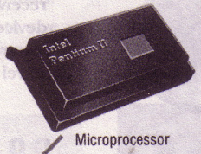
1.由机器语言到汇编语言
1.2 计算机能够理解与执行什么?
计算机语言---机器语言
指令系统：CPU用二进制和编码提供的可以解释并执行的命令的集合。
操作码 地址码
计算7+10并存储的程序
100001 10 00000111
100010 11 00001010
100001 10
00000111
100010 10
00001010
100101 11
00000110
111101 00
机器语言：用二进制和编码方式提供的指令系统所编写程序的语言被称为机器语言
所有程序都需转换成机器语言程序，计算机才能执行
问：用机器语言编写程序存在什么问题呢？

Slide 8
1.由机器语言到汇编语言
1.3 怎样解决机器语言编写程序所存在的困难?
计算机语言---汇编语言
用符号编写程序 ==➔ 翻译 ==➔ 机器语言程序
人们提供了用助记符编写程序的规范/标准。同时开发了一个翻译程序，实现了将符号程序自动转换成机器语言程序的功能。
计算7+10并存储的程序
操作码 地址码
100001 1000000111
MOV A, 7
MOV A, 7
ADD A, 10
MOV (6), A
HLT
汇编语言：是用助记符号编写程序的语言。
汇编语言源程序：是用汇编语言编出的程序。
汇编程序: 是将汇编语言源程序翻译成机器语言程序的程序。

Slide 9
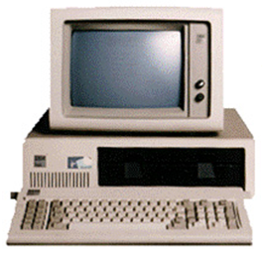

1.由机器语言到汇编语言
1.4 符号化程序机器不能直接执行怎么办?
计算机语言---汇编语言---汇编程序(编译器)
汇编语言程序处理过程
助记符号
二进制和编码
汇编
语言
汇编语言源程序
转换
机器语
言程序
机器
语言
用助记符号书写程序的规范、语法规则、标准的集合
是人和计算机都能理解的语言
执行
机器指令的集合
是计算机能够理解并执行，但人理解困难的语言
汇编
程序
转换规则
{ 助记符号，机器指令}
MOV A, 7
ADD A, 10
MOV (6), A
HLT
10000110
00000111
10001011
00001010
10010111
00000110
11110100
编制
执行
由汇编程序
自动转换
完成7+10并存储的汇编语言程序
完成7+10并存储的机器语言程序

Slide 10
第6讲 由机器语言到高级语言
——由汇编语言到高级语言

Slide 11
2.由汇编语言到高级语言
2.1 为什么还要提出高级语言?
计算机语言---高级语言
人们提供了类似于自然语言方式、以语句为单位书写程序的规范/标准。并开发了一个翻译程序，实现了将语句程序自动翻译成机器语言程序的功能。
计算7+10并存储的程序
Result = 7+10;
Return
高级语言：是用类似自然语言的语句编写程序的语言。
高级语言源程序：是用高级语言编出的程序。
编译程序：是将高级语言源程序翻译成机器语言程序的程序。

Slide 12
2.由汇编语言到高级语言
2.2 高级语言和汇编语言的差别在哪里?
高级语言：机器无关性；一条高级语言语句往往可由若干条机器语言语句实现且不具有对应性
汇编语言：机器相关性；汇编语言语句和机器语言语句有对应性
高级语言程序处理过程示意
机器语
言程序
源程序
编译
程序
语句
二进制和编码
10000110
00000111
10001011
00001010
10010111
00000111
11110100
MOV A, 7
ADD A, 10
MOV (6), A
HLT
Result = 7+10
Return

Slide 13
2.由汇编语言到高级语言
2.3 编译器如何实现呢?
高级语言编译器
助记符号
转换
高级语言源程序
汇编语言源程序
机器语
言程序
转换
转换
变量/表达式/语句
执行
执行
二进制和编码
编译器
汇编器
编译规则
编译
程序
汇编
程序
转换规则
{ 助记符号，机器指令}
转换
10000110
00000111
10001011
00001010
10010111
00000110
11110100
Result = 7+10
Return
MOV A, 7
ADD A, 10
MOV (6), A
HLT
编制
执行
自动转换
自动转换
高级语言
机器语言

Slide 14
第6讲 由机器语言到高级语言
——高级语言编译器-基本思想

Slide 15
3. 高级语言编译器-基本思想
3.1 模式化的语句?
由“具体的” 运算式到“模式”运算式
Result = 7 + 10;
Sum = 8 + 15;
V = C + C;
K = 100 + 105;
… …
注：
Result：具体的变量
7, 10：具体的常量
= 赋值符号
+ 加法运算符号
; 语句结束符
注：
V：变量
C：常量
= 赋值符号
+ 加法运算符号
; 语句结束符
变化的部分
不变的部分
(保留字)

Slide 16
3. 高级语言编译器-基本思想
3.2 语句模式的识别
“模式”运算式的识别及常量、变量的标识
V = C + C;
注：字母表{V，C，=，+，空格, ; }；S₁起始状态；S₇终止状态；null表示什么也不写回。
空格,null,R
空格,null,R
Result = 7 + 10;
空格,null,R
S₁
V,V,R
S₂
=,=,R
S₃
C,C,R
(V, 1) = (C, 1) + (C, 2);
;,null,N
S₇
;,null,N
S₆
C,C,R
S₅
+,+,R
S₄
空格,null,R
空格,null,R
空格,null,R
(c)能识别两种模式“V=C;”和 “V=C+C;”并能去除空格的图灵机示意图

Slide 17
3. 高级语言编译器-基本思想
3.3 复杂模式的预先构造
复杂模式转换为简单模式及其组合
V = C + C;
=
=
V,1
+
V
+
C,1
C,2
C
C

Slide 18
3. 高级语言编译器-基本思想
3.4 简单模式与汇编语句的映射
将简单模式转换成汇编语言语句序列，用常量值和变量地址进行替换，组合次序调整，得到最后的汇编语言程序
=
MOV (<V,1>), A
V,1
+
MOV A, <C, 1>
ADD A, <C, 2>
C,1
C,2
MOV A, <C, 1>
ADD A, <C, 2>
MOV A, 7
ADD A, 10
MOV (<V,1>), A
MOV (6), A

Slide 19
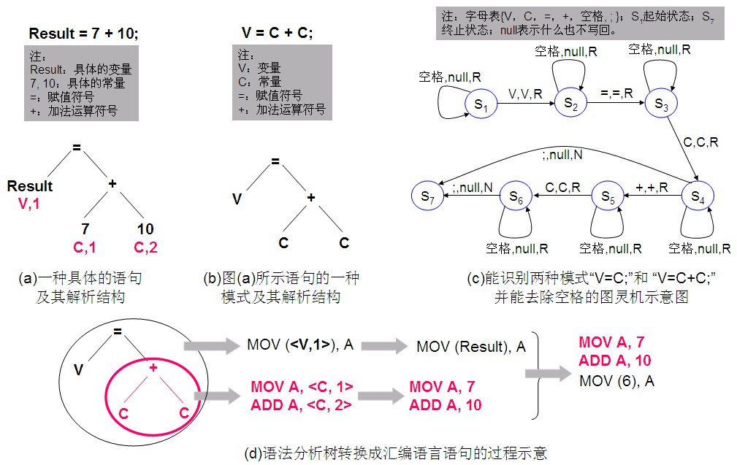
3. 高级语言编译器-基本思想
3.5 小结

Slide 20
第6讲 由机器语言到高级语言
——计算机语言的发展

Slide 21
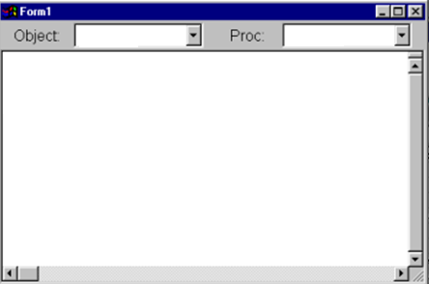
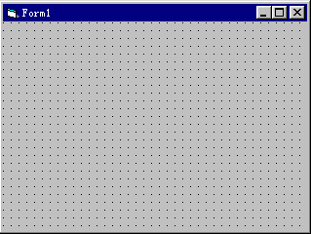
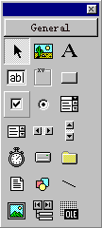

4.计算机语言的发展
4.1 如何更方便地编写程序?
面向对象的程序设计语言与可视化构造语言
Command1
Click
Private Sub Command1_Click()
{
//此处放置单击按钮Command1时要执行的程序语句;
}
----像堆积木一样构造程序
Text2
TextChanged
Private Sub Text2_TextChanged()
{
//此处放置文本框Text2中内容发生变化时将要执行的程序语句;
}
Text
TextChanged
Private Sub Text_TextChanged()
{
//此处放置文本框Text中内容发生变化时将要执行的程序语句;
}
Text1
TextChanged
Private Sub Text1_TextChanged()
{
//此处放置文本框Text1中内容发生变化时将要执行的程序语句;
}
Text1
GetFocus
Private Sub Text1_GetFocus()
{
//此处放置文本框Text1中内容发生变化时将要执行的程序语句;
}

Slide 22
4.计算机语言的发展
4.2 计算机语言的发展思维?
计算机语言发展的基本思维
更大的语言积木块
自动
转换
编译程序
编程
效率高
语言积木块
自动
转换
编译程序
高级语言源程序
自动
转换
编译程序
执行
效率高
汇编语言源程序
自动
转换
汇编程序
计算机/CPU
能识别与执行的
机器语言程序

Slide 23
4.计算机语言的发展
4.3 能否提出新语言?
不仅要用语言，还要发明新语言
编辑器
类自然语言
图形化的模型
积木块式编程语言
智能化语言及模型
(面向各专业的)专业化语言
新语言：书写规范及其语法结构
新语言源程序
编译器
(可执行)计算机语言源程序

Slide 24
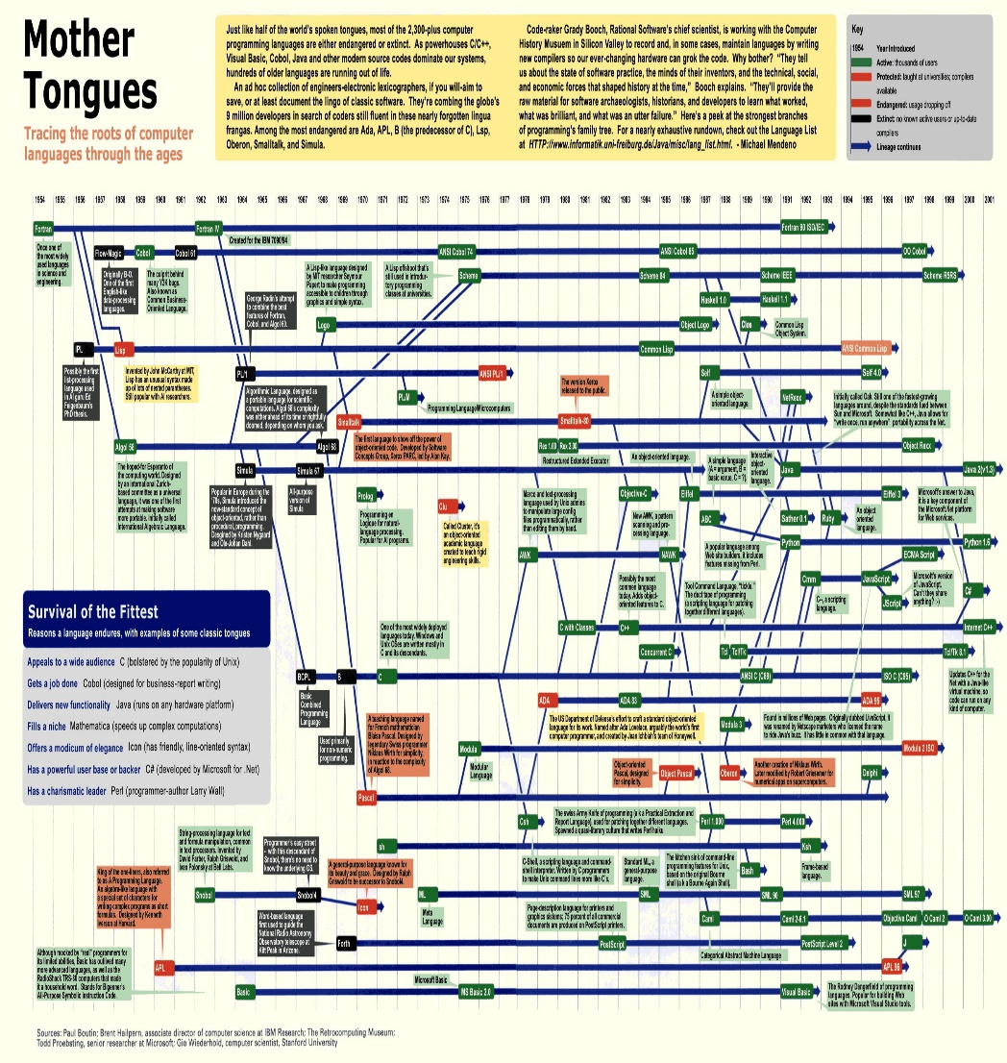
4.计算机语言的发展
4.3 能否提出新语言?
计算机技术是伴随着计算机语言的不断发展而发展起来的
因计算机语言获得图灵奖的
1966 A.J. Perlis: 编程技术和编译架构
1972 E.W. Dijkstra: ALGOL语言
1974 Donald E. Knuth: 程序语言1977 John Backus : 高级语言,Fortran
1979 Kenneth E. Iverson: 编程语言,APL
1980 C. Antony R. Hoare: 编程语言
1981 Edgar F. Codd: 关系数据库语言
1984 Niklaus Wirth：开发了EULER、 ALGOL-W、 MODULA和PASCAL一系列崭新的计算语言。
1987 John Cocke：编译器
2001 Ole-Johan Dahl、Kristen Nygaard: 面向对象编程,SIMULA I 和SIMULA 67中。
2003 Alan Kay :面向对象语言，Smalltalk
2005 Peter Naur:Algol60程序语言。
2006 Fran Allen: 编译器
FORTRAN
COBOL
JAVA
C++

Slide 25
第6讲 由机器语言到高级语言
——计算机语言(程序)的基本构成要素(I)

Slide 26
5.计算机语言(程序)的基本构成要素
5.1 计算机语言程序的基本构成要素有哪些?
认识计算机语言程序
变量
常量
K = 0;
For I =1 to 100 Step 1
{ If I<=50 && I > 30
{ K = K+I; }
}
保留字
“ 保留字”为编译器识别和处理语句而确定的一些特定符号
语句
表达式

Slide 27
5.计算机语言(程序)的基本构成要素
5.2 你能够书写三种形式的表达式吗?
常量、变量与表达式
A1 + (B2 – x1 + 76) * 3
算术表达式示例。算术表达式的结果是一数值；
    A1 + (B2 – x1 + 76) * 3
    (B2 + yy4) / L3 – xx3
比较表达式示例。比较表达式的计算结果是逻辑“真”或“假”；
    Grade < 90
    Grade >= 70
    N4 < A1 + B2 + 20 //注：A1+B2+20为算术表达式，计算完后再与N4的值进行比较
逻辑表达式示例。逻辑表达式的计算结果是逻辑“真”或“假”；
    (x1 >= A1) && (B2 <> y2)
将表达式的计算结果赋值给一变量：赋值语句
    M = X>Y+50；
    M = (X>Y) AND (X<Y)；
    K = K + ( 5 * K)；
(+ A1 (* (+ (- B2 x1) 76) 3)

Slide 28
5.计算机语言(程序)的基本构成要素
5.3 你知道怎样控制程序的执行次序吗?
语句与程序控制
顺序结构
G5 = 1;
G6 = 2;
G7 = 3;
G8 = 4;
G9 = 5;
G9 = G9 + G8;
G9 = G9 + G7;
G9 = G9 + G6;
G9 = G9 + G5;
程序执行示例
G5 = 1;
G6 = 2;
G7 = 3;
G8 = 4;
G9 = 5;
G9 = G9 + G8;
G9 = G9 + G7;
G9 = G9 + G6;
G9 = G9 + G5;
G5
1
G6
2
G7
3
G8
4
12
14
15
5
G9
9

Slide 29
5.计算机语言(程序)的基本构成要素
5.3 你知道怎样控制程序的执行次序吗?
语句与程序控制
Y = 50;
Z = 80;
X = 30;
X = Z + Y;
If Y > Z {
X = X - Y; }
Else {
X= X - Z; }
X = X + Y;
If X > Z { X = Y; }
X = X - Z;
If X>Y
{ X = X - Y; }
分支结构
  IF 条件表达式 {
  (条件为真时运行的)程序语句序列1 }
  ELSE {
  (条件为假时运行的)程序语句序列2 }
If D1>D2
{ D1=D1-5; }
Else
{ D1=D1+10; }

Slide 30
5.计算机语言(程序)的基本构成要素
5.3 你知道怎样控制程序的执行次序吗?
语句与程序控制
Y = 50;
Z = 80;
X = 30;
X = Z + Y;
If Y > Z {
X = X - Y; }
Else {
X= X - Z; }
X = X + Y;
If X > Z { X = Y; }
X = X - Z;
If X>Y
{ X = X - Y; }
130
30
50
50
-30
X
100
Y
50
Z
80

Slide 31
5.计算机语言(程序)的基本构成要素
5.3 你知道怎样控制程序的执行次序吗?
语句与程序控制
循环结构(有界循环结构)
  For (计数器变量 = 起始值 To 结束值 [增量表达式] )
  { 循环体的程序语句序列 }
  Next [计数器变量]
Sum=0;
For I = 1 to 5 Step 1
{ Sum = Sum + I; }
Next I
//继续其他语句
Sum=0;
For I =1 to 10000 Step 2
{ Sum = Sum + I; }
Next I
10
15
0
1
3
Sum
6
I
1
2
3
4
5
6

Slide 32
5.计算机语言(程序)的基本构成要素
5.3 你知道怎样控制程序的执行次序吗?
语句与程序控制
循环结构(条件循环结构)
  Do
  { 循环体的程序语句序列 }
  While (条件表达式)；
X=1;
Y=2;
Sum=0;
Do {
Sum = X+Y;
X=X+1;
Y=Y+1;
} While (Sum<=10)
//其他语句
1
2
3
4
5
X
6
Y
2
3
4
5
6
7
Sum
0
3
5
7
9
11

Slide 33
5.计算机语言(程序)的基本构成要素
5.3 你知道怎样控制程序的执行次序吗?
语句与程序控制
循环结构(条件循环结构)
  Do
  { 循环体的程序语句序列 }
  While (条件表达式)；
X=1;
Y=2;
Sum=0;
Do {
Sum = X+Y;
X=X+1;
Y=Y+1;
} While (Sum<0)
//其他语句
1
X
2
Y
2
3
Sum
0
3

Slide 34
5.计算机语言(程序)的基本构成要素
5.3 你知道怎样控制程序的执行次序吗?
语句与程序控制
X=1;
Y=2;
Sum=0;
While (Sum<0)
Do {
Sum = X+Y;
X=X+1;
Y=Y+1;
}
<其他语句>
循环结构(条件循环结构)
  While (条件表达式)
  Do { 循环体的程序语句序列 }
X
1
Y
2
Sum
0

Slide 35
第6讲 由机器语言到高级语言
——计算机语言(程序)的基本构成要素(II)

Slide 36
5.计算机语言(程序)的基本构成要素
5.4 函数是很重要的程序构造手段，你知道吗?
函数
函数名()
int Sum(int m, int n)
{
…
S = m + n;
return S;
}
函数返回值的类型
形式参数，即在函数体中所使用的变量
函数体：实现函数功能的程序段落
数学上的函数只是一个符号表达，而计算机程序中的函数则是一段可以执行的程序

Slide 37
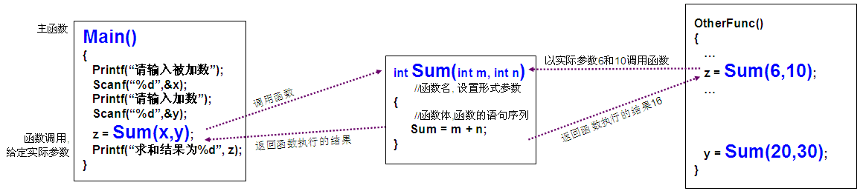
5.计算机语言(程序)的基本构成要素
5.5 你知道函数是一种抽象吗?
函数
函数的使用
函数是一种抽象，用一个名字代表一个程序段落
实际参数
函数的定义
形式参数
函数的使用
函数体，实现函数功能的程序语句序列
以形式参数作为需要处理的对象。
当被调用时，用实际参数替换相应的形式参数进行程序执行。
实际参数

Slide 38
5.计算机语言(程序)的基本构成要素
5.6 你知道计算机语言或操作系统提供哪些函数吗?
系统提供的可以使用的函数类别
•数学运算函数，如三角函数、指数与对数函数、开方函数等；例如sin(α)，Log(x)等；
•数据转换函数，如字母大小写变换、数值型数字和字符型数字相互转换等；
•字符串操作函数，如取子串、计算字符串长度等；例如，Len("abcd")；
•输入输出函数，如输入输出数值、字符、字符串等；例如，Printf(…),Scanf(…)等；
•文件操作函数，如文件的打开、读取、写入、关闭等；
•其它函数，如取系统日期、绘制图形等。

Slide 39
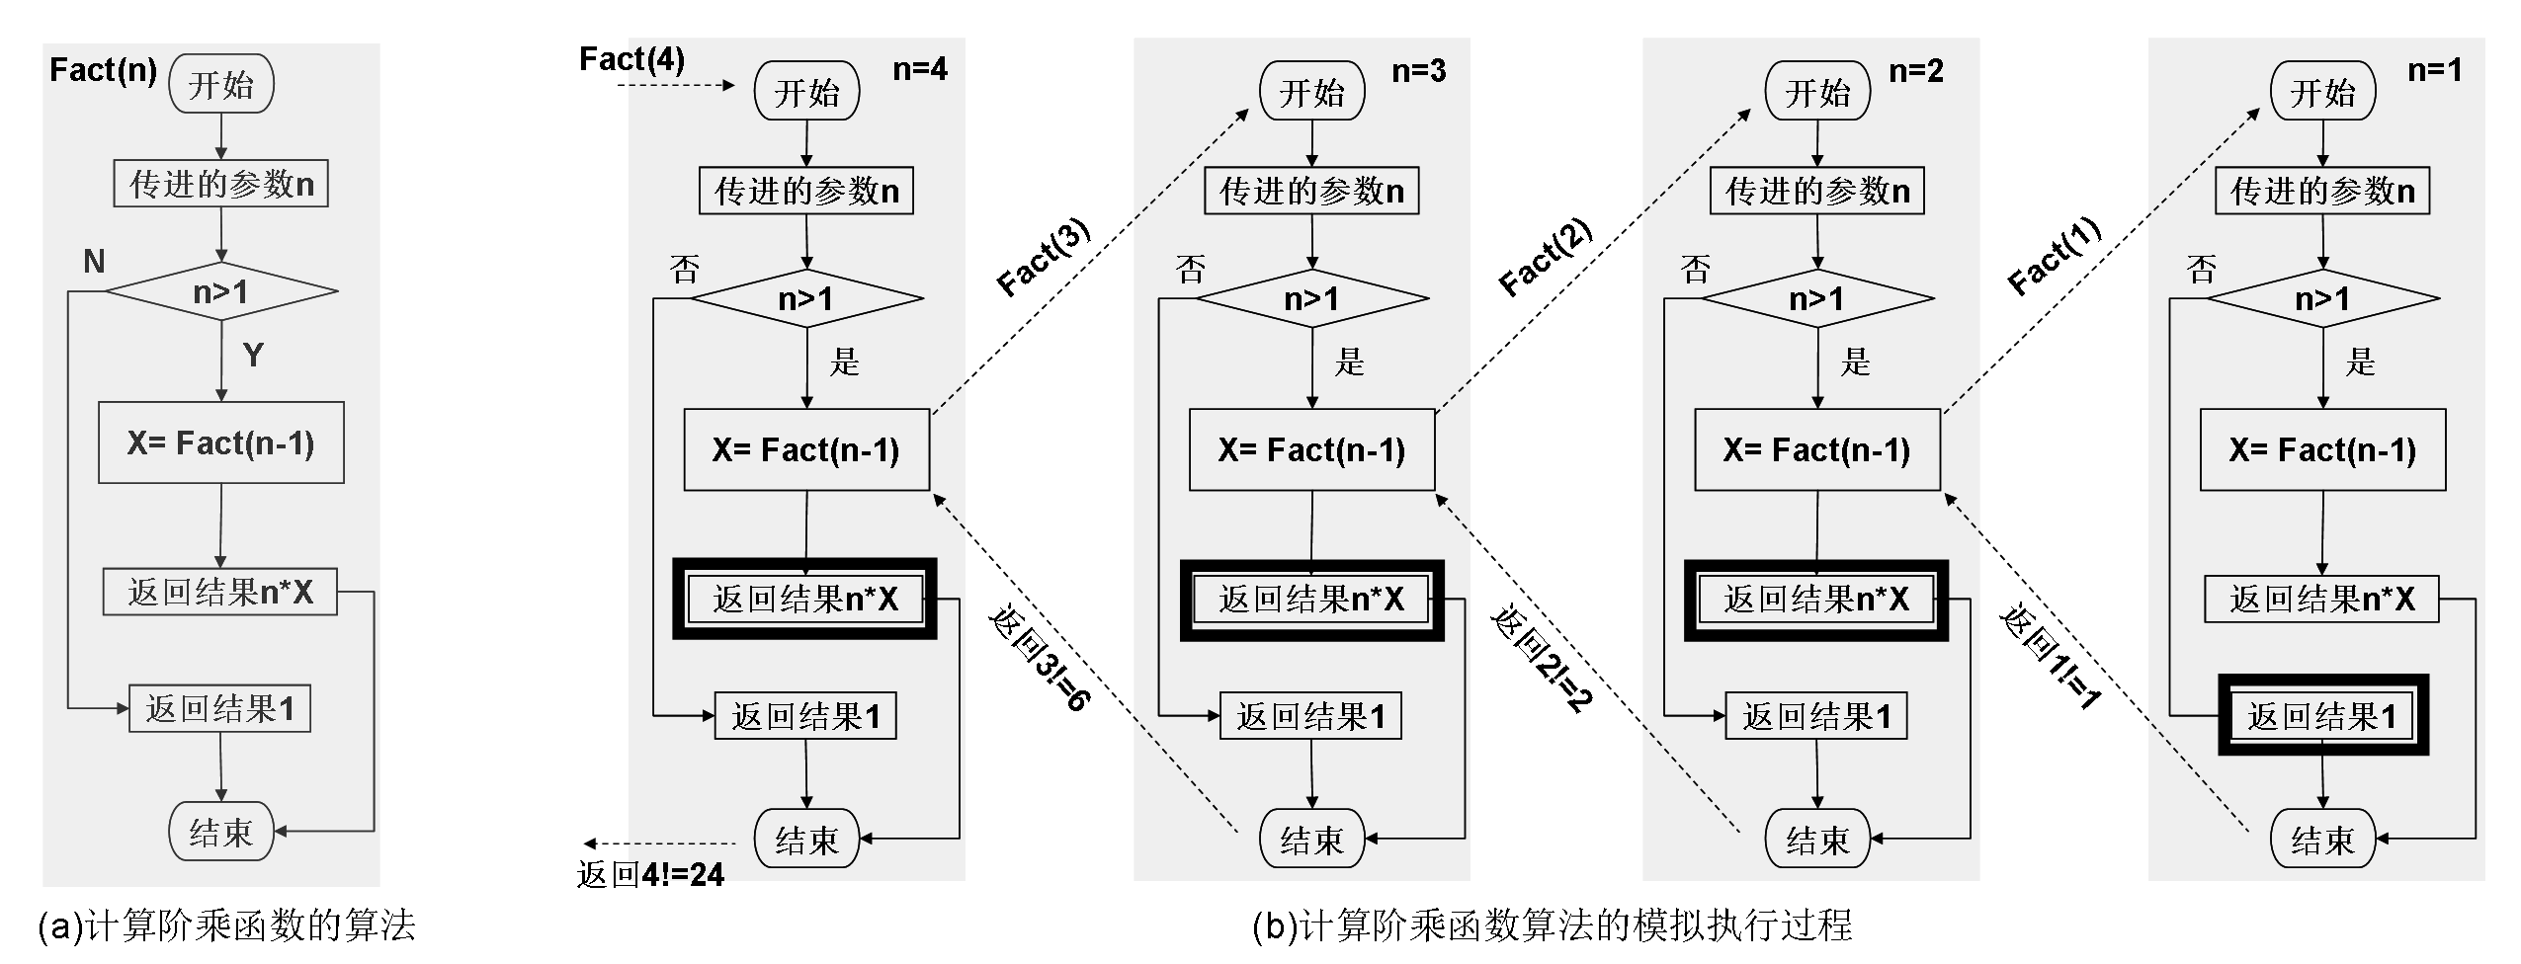
5.计算机语言(程序)的基本构成要素
5.6-1 你忘记了递归和迭代吗?
程序示例：阶乘的递归程序如下示意
long int Fact(int n)
{ long int x;
If (n > 1)
{ x = Fact(n-1);
/*递归调用*/
return n*x; }
else return 1;
/*递归基础*/
}

Slide 40
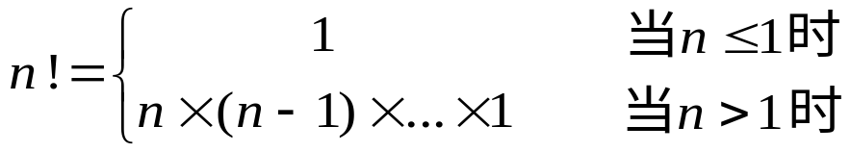
5.计算机语言(程序)的基本构成要素
5.6-2 你忘记了递归和迭代吗?
程序示例：阶乘的迭代程序如下示意
long int Fact(int n)
{ int counter；
long product = 1;
for counter = 1 to n step 1
{ product = product * counter； }
/*迭代*/
return product;
}
 | Product | Counter
初始值 | 1
循环第1次 | 1 | 1
循环第2次 | 1 | 2
循环第3次 | 2 | 3
循环第4次 | 6 | 4
循环第5次 | 24 | 5
循环第6次 | 120 | 6

Slide 41
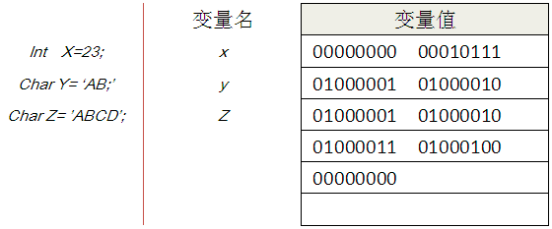
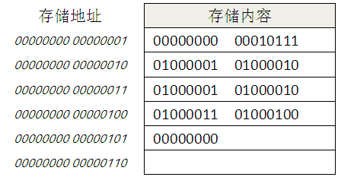
5.计算机语言(程序)的基本构成要素
5.7 你知道变量和存储单元有什么关系吗?
变量及其存储
变量与存储单元

Slide 42
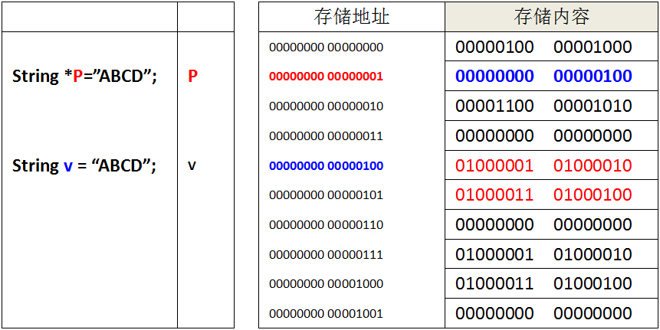
5.计算机语言(程序)的基本构成要素
5.8 指针是什么?
变量及其存储
“变量”与 “指针变量”
*p

Slide 43
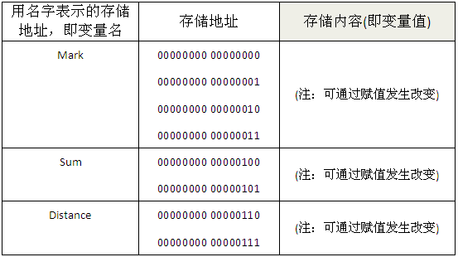
5.计算机语言(程序)的基本构成要素
5.9 变量为什么需要声明类型?
变量及其存储
“变量”与 “变量类型”及其存储

Slide 44
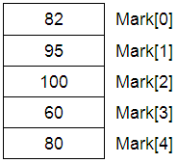
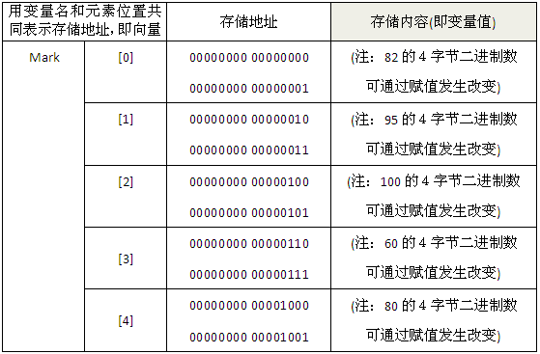
5.计算机语言(程序)的基本构成要素
5.10 如何控制读取向量/数组型变量的不同元素?
多元素变量及其存储
向量实例
向量或列表是有序数据的集合型变量，向量中的每一个元素都属于同一个数据类型，用一个统一的向量名和下标来唯一的确定向量中的元素。在程序设计语言中，又称为数组。
向量名通常表示该向量的起始存储地址，而向量下标表示所指向元素相对于起始存储地址的偏移位置。
编写求上述数组中值的平均值的程序
n = 4;
Sum=0;
For J =0 to n Step 1
{ Sum = Sum + mark[ J ]; }
Next J
Avg = Sum/(n+1);
向量存储实例
多元素变量使得程序可通过下标来操作多元素变量中的每一个元素

Slide 45
5.计算机语言(程序)的基本构成要素
5.10 如何控制读取向量/数组型变量的不同元素?
多元素变量及其存储
矩阵或表是按行按列组织数据的集合型变量，通常是一个二维向量，可表示为如M[2,3]或M[2][3]形式，即用符号名加两个下标来唯一确定表中的一个元素，前一下标为行序号，后一下标为列序号。系统会自动将其转换为对应的存储地址，找到相应的存储单元。在程序设计语言中，矩阵或表是一个多维数组变量。
列
Sum=0;
For I =1 to 4 Step 1
{ For J =1 to 4 Step 1
{ Sum = Sum + M[I][J]; }
Next J
}
Next I
Avg = Sum/16;
M[2,3]
表实例
1
2
3
4
1
11 | 25 | 22 | 25
45 | 39 | 8 | 44
21 | 28 | 0 | 100
34 | 83 | 75 | 16
行
2
3
4
逻辑上是二维的按行、列下标来操作一个元素, 如M[2,3]或M[2][3]；物理上仍旧是一维存储的，由“表起始地址+ (行下标-1)*列数/行+列下标”。这种转换可由系统自动完成，程序中只需按下标操作即可，即如M[2][3]

Slide 46
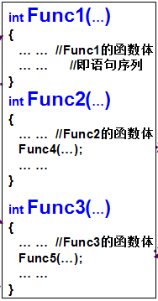
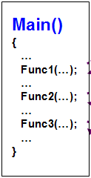
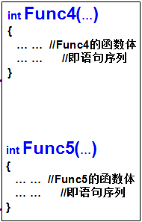
5.计算机语言(程序)的基本构成要素
5.11 程序是构造的，不是编的?
传统程序构造及其表达方法----由粗到细
为控制复杂性，先以函数来代替琐碎的细节，着重考虑函数之间的关系，以及如何解决问题
在前一阶段考虑清楚后或编制完成后，再编写其中的每一个函数。而函数的处理同样采取这种思路

Slide 47
5.计算机语言(程序)的基本构成要素
5.11 程序是构造的，不是编的?
传统程序构造及其表达方法----也可以由细到粗
上一层次的函数依据下层函数来编写，确认正确后再转至更上层问题处理
首先编写一些基础性的函数，并确定其正确后，再处理上一层次的问题。

Slide 48
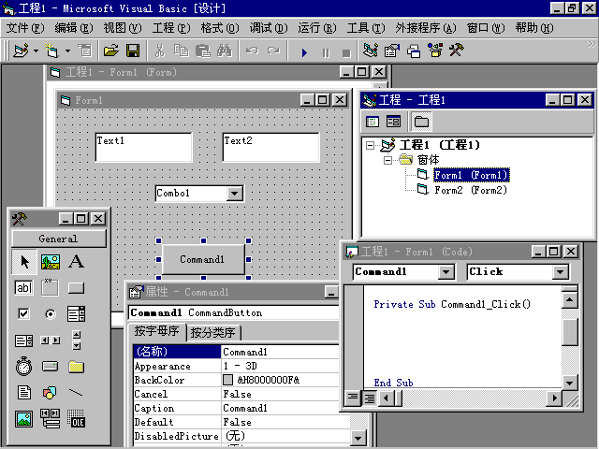
5.计算机语言(程序)的基本构成要素
5.12 程序开发环境包括哪些部分呢?
程序开发环境
编辑器
函数库
源程序
编译器
目标程序
链接器
调试器
管理
管理
管理
可执行程序
工程管理器

Slide 49
第6讲 由机器语言到高级语言
——不同抽象层级计算机(虚拟机器)

Slide 50
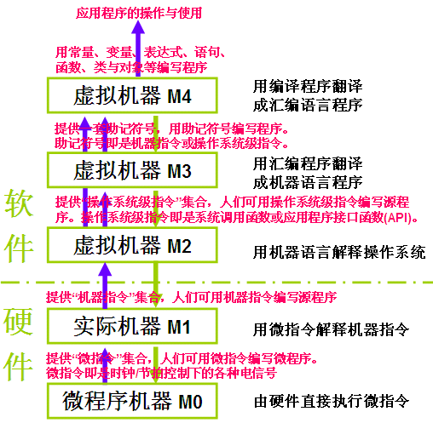
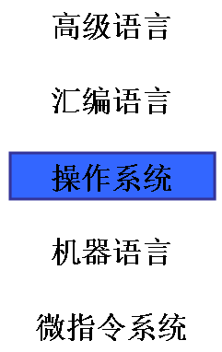
6.不同抽象层级计算机(虚拟机器)
6.1 你只想简单使用计算机吗?
计算机语言促进了计算机处理能力的不断增强
计算机
计算机的使用者--所有人
应用别人编写的程序。
(对计算机内部基本不了解)

Slide 51
6.不同抽象层级计算机(虚拟机器)
6.2 你想编程序但又不涉及硬件吗?
计算机语言促进了计算机处理能力的不断增强
计算机
程序员--计算机相关专业人员
用高级语言编写程序。
(理解：操作系统提供的API或
计算机语言提供的各类函数/过程)
算法与程序构造能力

Slide 52
6.不同抽象层级计算机(虚拟机器)
6.3 你想控制硬件设备吗?
计算机语言促进了计算机处理能力的不断增强
计算机
硬件系统程序员--计算机相关专业人员
用汇编语言编写程序。
(理解：硬件的结构和指令系统；
理解操作系统提供的扩展功能指令)
控制硬件的算法与程序的构造能力

Slide 53
6.不同抽象层级计算机(虚拟机器)
6.4 你想编一些操作系统才能做的程序吗?
计算机语言促进了计算机处理能力的不断增强
计算机
系统程序员--计算机专业人员
用机器语言和操作系统指令编写程序。
(理解：硬件的结构和指令系统；
理解操作系统提供的扩展功能指令)

Slide 54
6.不同抽象层级计算机(虚拟机器)
6.5 你想做芯片级的应用开发工作吗?
计算机语言促进了计算机处理能力的不断增强
计算机
硬件系统和操作系统程序员--计算机专业人员。
用机器语言或用控制信号编写程序。
(理解：硬件的结构和指令系统；理解信号控制逻辑)

Slide 55
6.不同抽象层级计算机(虚拟机器)
6.6 你想设计计算机相关的各种芯片和电路吗?
计算机语言促进了计算机处理能力的不断增强

Slide 56
基本目标: 理解如何编写计算机可以执行的程序
基本思维：高级语言与汇编语言➔语言与编译器➔高级语言程序的构成要素➔不同层面的计算机

Slide 57
第6讲 由机器语言到高级语言：
程序编写与编译
Questions & Discussion?

